Slide 1
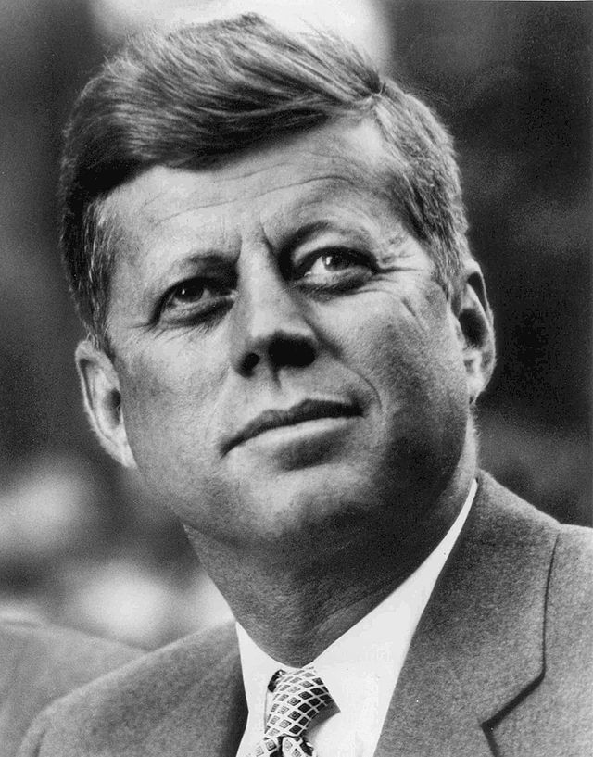
Джон Фітцджеральд Кеннеді

Slide 2
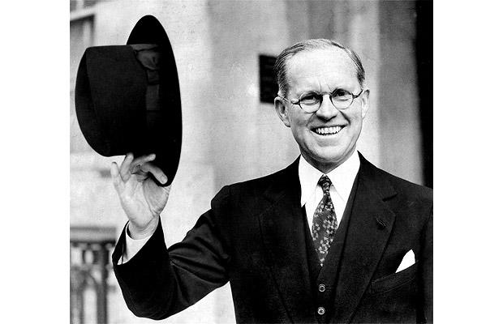
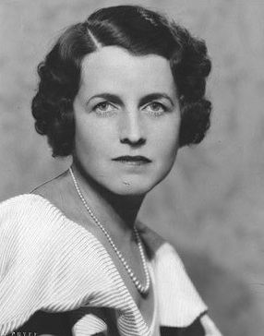
Джордж Кеннеді народився 29 травня 1917 року в місті Бруклайн, штат Массачусетс в одній з найбагатших і найвпливовіших ірландських родин в країні, яку охрестили “клан Кеннеді”.
Його батько, Джозеф Кеннеді, був відомим політиком, близьким радником президента Франкліна Рузвельта.
Мати - Роуз Елізабет Фітцджеральд, була найстаршою дочкою мера міста Бостон - Джона Френсіса Фітцджеральда.

Slide 3
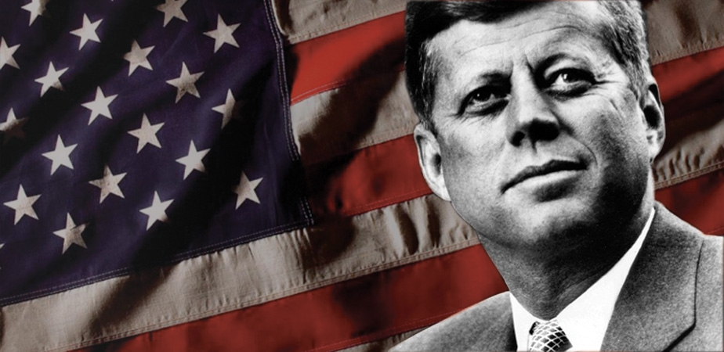
1946р.
За своє життя Кеннеді виграв всі вибори, в яких брав участь.
1947-1953рр.
Кеннеді представляє округ Бостон у Конгресі США як депутат від демократичної партії.
Кеннеді вперше балотується в Конгрес.
Січень 1947р.
Кеннеді зайняв місце в палаті представників і потім був двічі переобраний на цю посаду.

Slide 4
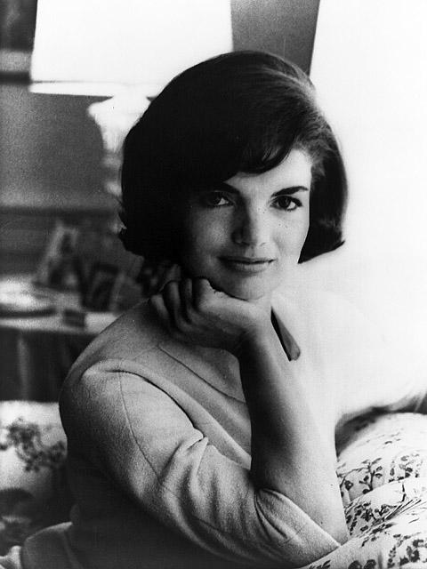
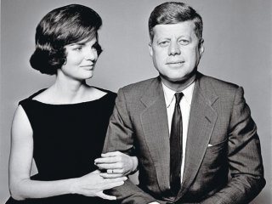
Дуже корисним було його одруження на елегантній, привабливій Жаклін Лі Був'є в 1953 році. В суспільному житті і передвиборній боротьбі його дружина завжди лояльно стояла на його боці. У них було троє дітей - Керолайн, Джон, а також син Патрік.

Slide 5
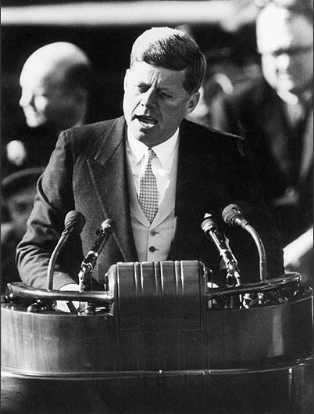
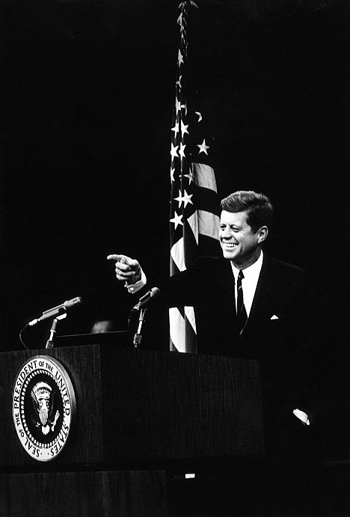
Кеннеді прийняв присягу президента США 20 січня 1961 року. Він отримав 49,7% голосів виборців, а республіканський кандидат, віце-президент Річард Ніксон - 49,6%.
Джон Кеннеді був наймолодшим президентом в історії Америки і першим президентом-католиком.

Slide 6
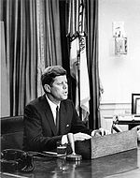
Основні положення політики Джона Кеннеді
Новизна дипломатії "нових рубежів" полягала у відновленні і розширенні діапазону як мирних, так і військових методів захисту інтересів США в глобальному протиборстві зі СРСР. Особлива увага приділялася країнам "третього світу".
В зовнішній політиці Кеннеді зіткнувся з великими іспитами: Берлінский кризис і Карибський кризис сприяли прояву його кращих якостей: відповідальності і реалізму. Кеннеді все частіше висловлювався за мирне співіснування з СРСР. У той же час підписання Московського договору, доповненого угодою про відмовлення від виводу на орбіту Землі ядерної зброї й інших засобів масового знищення, викликало невдоволення і критику Кеннеді прихильниками "холодної війни".
Передвиборча внутрішньополітична програма Кеннеді намічала ряд соціально-економічних реформ зниження оподатковування, законодавство про цивільні права кольорового населення, медичне страхування старих, підвищення мінімуму заробітної плати й ін.

Slide 7
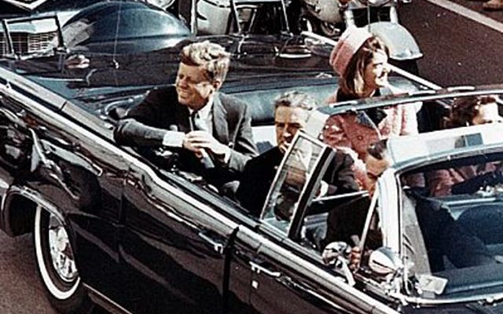
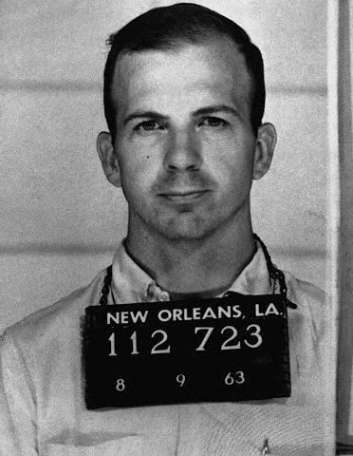
Лі Харві Освальд, заарештований за підозрою у вбивстві, був застрелений через два дні в поліцейській ділянці жителем Далласа Джеком Рубі, який також згодом помер у в'язниці.
Джон Кеннеді був убитий 22 листопада 1963 року в місті Даллас (штат Техас), в час проходження президентського кортежу по вулицях міста почулися постріли. Його було тяжко пораненоі згодом президент Кеннеді був доставлений в операційну де, через півгодини після замаху, було констатовано його смерть.

